Slide 1
Chapitre1:
La famille Génie Electrique(Partie 3)

Slide 2
PARTIE 3: Electronique
1. Introduction
2. Semi-conducteurs
3. Diode
3.1 Qu’est-ce qu’une diode ?
3.2 Symbole normalisé d’une diode
3.3 Sens passant et sens bloquant
3.4 Reconnaître le sens bloquant et le sens passant sur un schéma 3.5 Protection des diodes
3.6 Domaine d’utilisation
4. Le thyristor
4.1 Domaine d’utilisation
5. Le transistor
5.1 Fonctions Analogiques
5.2 Fonctions Logiques
6. Capteurs Electroniques
6.1.Nature des capteurs

Slide 3
Introduction
L’électronique est une science technique qui étudie et conçoit les structures effectuant des traitements de signaux électriques (de courants ou de tensions électriques), porteurs d’information ou d’énergie.
L’information désigne toute grandeur (physique, telle la température, le son ou la vitesse, ou abstraite, telle une image, un code…) qui peut évoluer en temps réel selon une loi inconnue à l’avance.

Slide 4
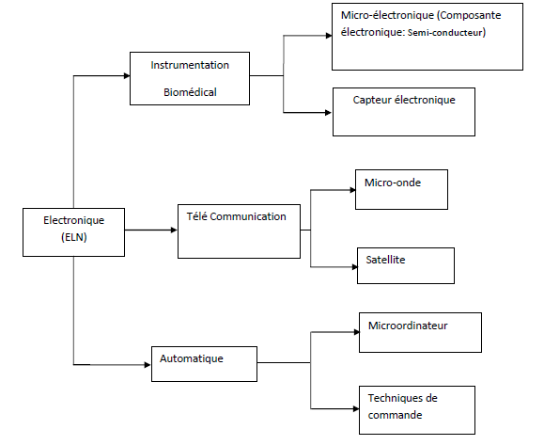

Slide 5
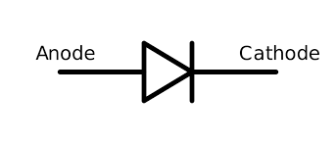
2. Semi-conducteurs
Parmi les différents corps existants, en ce qui concerne l'électricité : Les matériaux conducteurs, qui permettent le passage du courant tel que le cuivre. Les matériaux isolants, non conducteurs de l'électricité tel que le mica. Entre ces deux limites, s'intercalent les matériaux semi-conducteurs, comme le germanium ou le silicium.
Les semi-conducteurs ont acquis une importance considérable dans notre société. Ils sont à la base de tous les composants électroniques qui entrent dans les dispositifs informatiques, de télécommunications, de télévision, dans l'automobile et les appareils électroménagers, etc.
3. Diode
3.1 Qu’est-ce qu’une diode ?
C’est un dipôle qui ne laisse passer le courant électrique que dans un seul sens.
3.2 Symbole normalisé d’une diode

Slide 6
3.3 Sens passant et sens bloquant
Lorsqu’une diode laisse passer le courant électrique on dit qu’elle est branchée dans le sens passant tandis que si elle l’empêche de passer on dit qu’elle est dans le sens bloquant ou non passant.
3.4 Reconnaître le sens bloquant et le sens passant sur un schéma
Pour savoir si une diode est dans le sens passant ou bloquant il suffit de comparer le sens dans lequel pointe le triangle qui fait partie de son symbole à celui du courant que peut produire le générateur:
Si les deux sont dans le même sens la diode est dans le sens passant.
Si les deux sont dans des sens différents la diode est dans le sens bloquant
Exemples

Slide 7
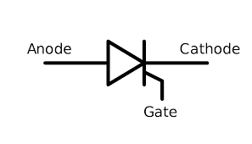
3.5 Protection des diodes
Les diodes sont des dipôles fragiles qui ne doivent pas recevoir un courant trop fort. Elles ne doivent donc pas être utilisées seules. Pour les protéger on les associe souvent à une résistance branchée en série.
3.6 Domaine d’utilisation
Les circuits de redressement.
Les circuits de commutation ou pour les circuits logiques.
Les circuits qui permettent d'empêcher un signal ou circuits de limitation de dépasser une valeur choisie.
4. Le thyristor
Un thyristor possède une anode A et une cathode K ainsi qu'une gâchette G.
Pour qu'un thyristor conduit (interrupteur fermé): il faut que la tension U_{AK} ≥0 (tension directe)
et envoyer un courant i_{G} dans la gâchette pour amorcer le thyristor.
Dès que ces deux conditions sont remplies, le thyristor conduit tant que le courant i qui circule
dans le thyristor de l'anode vers la cathode reste positif.

Slide 8
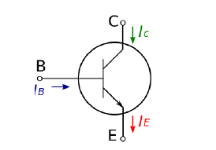
Domaine d’utilisation
Les applications des thyristors sont très vastes et plus particulièrement en électronique industrielle. On les trouve également dans certains appareils électroménagers.
5. Le transistor
Le transistor bipolaire à jonction est un composant électronique actif capable de transformer un signal électrique et d’amplifier sa puissance: c'est un générateur de fort courant (en sortie) piloté par un faible courant (en entrée).
On dit qu'un transistor est passant lorsque son courant de collecteur
est non nul.
On dit qu'un transistor est bloqué lorsque son courant de collecteur est nul
5.1 Fonctions Analogiques:
Transformer les signaux (redressement,modulation).
L’amplification permettant d’exploiter de faibles signaux.
Production de puissance pour transporter rapidement des signaux.

Slide 9
5.2 Fonctions Logiques:
Circuits combinatoires à l’origine des blocs de calculs (numériques).
La mémorisation de données.
6 .Capteurs Electroniques
Le capteur électronique est un dispositif qui permet de traduire un phénomène physique à une grandeur exploitable (souvent électrique) afin de le représenter.
Dans les systèmes automatisés séquentiels la partie commande traite des variables logiques ou numériques. L'information délivrée par un capteur pourra être logique (2 états), numérique (valeur discrète), analogique (dans ce cas il faudra adjoindre à la partie commande un module de conversion analogique numérique).

Slide 10
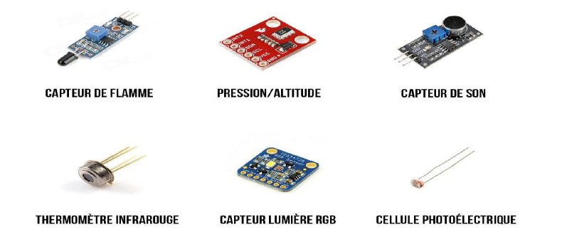
Les différents types du capteurs

Slide 11
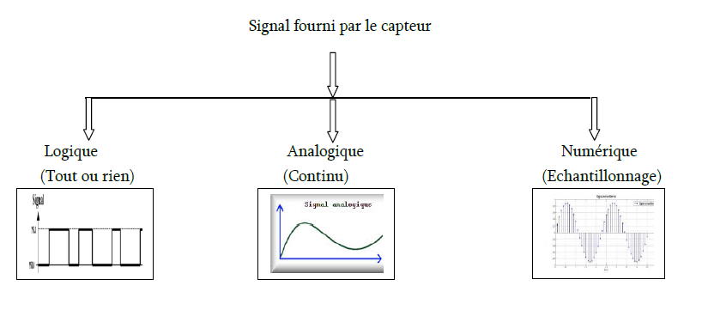
6.1 Nature des capteurs
Suivant la nature du signal exploitable :

